Slide 1
Intern Project

Slide 2
Mục tiêu
Tự làm ra 1 trang web có công năng sử dụng
Triển khai được trang web từ thủ công lên tự động hóa
Triển khai trang web bằng các công cụ khác nhau
Hiểu được sự tiện lợi của tự động hóa

Slide 3





Sơ đồ triển khai

Slide 4
Giới thiệu Django
Là một Web Framework bậc cao miễn phí, sử dụng mã nguồn mở được lập trình bằng Ngôn ngữ Python, Django hiện nay sở hữu một cộng đồng đông đảo người sử dụng và có nhiều tài liệu hỗ trợ cho các developer mới tìm hiểu.
Ưu điểm:
+ Đơn giản, tiết kiệm thời gian
+ Độ bảo mật cao

Slide 5
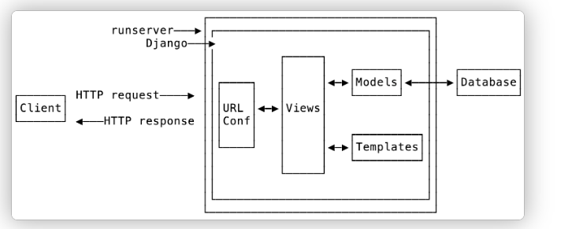
Cách hoạt động của Django Framework

Slide 6
II. Giới thiệu Github
Là công cụ giúp quản lý source code tổ chức theo dạng dữ liệu phân tán.
Giúp đồng bộ source code của team lên 1 server.
Hỗ trợ các thao tác kiểm tra source code trong quá trình làm việc (diff, check modifications, show history, merge source, …)

Slide 7
III. Giới thiệu về Jenkins
Là một ứng dụng Web mã nguồn mở được viết bằng Java, đóng vai trò máy chủ build & test của hệ thống tích hợp liên tục.
Jenkins có thể kết hợp được với hầu hết các công cụ khác của hệ thống tích hợp liên tục với nhiều nền tảng khác nhau.

Slide 8
IV. Giới thiệu về Gunicorn
Gunicorn là một máy chủ web Python thuần túy cho các ứng dụng WSGI. Nó cung cấp một sự cân bằng hoàn hảo về hiệu suất, tính linh hoạt và sự đơn giản cấu hình.
Gunicorn cực kỳ nhẹ về tài nguyên và bạn có thể đặt mức độ ưu tiên của các điểm cuối nhất định và giữ hiệu suất trên máy chủ của bạn cho nơi cần thiết nhất.
Kiến trúc của Gunicorn khá đơn giản và được viết bằng ngôn ngữ lập trình C.

Slide 9
V. Giới thiệu về Nginx
Nginx là một web server mạnh mẽ mã nguồn mở. Nginx sử dụng kiến trúc đơn luồng, hướng sự kiện.
Nó cũng có thể làm những thứ quan trọng khác, chẳng hạn như load balancing, HTTP caching, hay sử dụng như một reverse proxy. Nginx là kiến thức không thể thiếu đối với một Web developer, System administrator hay Devops.

Slide 10
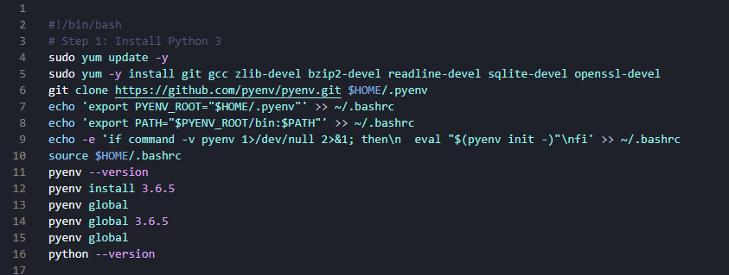
Bước 1: Cài đặt Python3

Slide 11
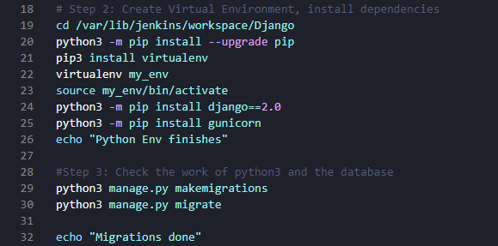
Bước 2+3: Tạo môi trường ảo và cài phần mềm

Slide 12
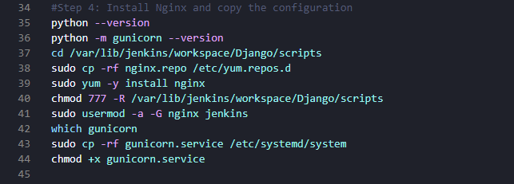
Bước 4: Tải Nginx và sao chép cấu hình

Slide 13
